Slide 1
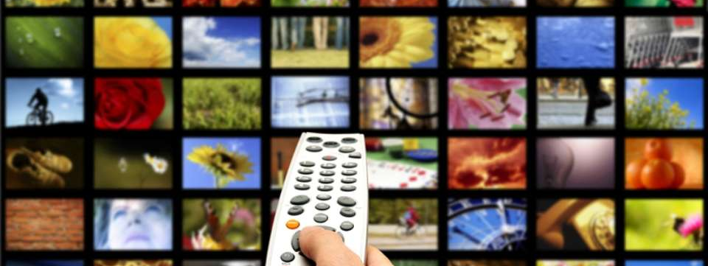
Penyusunan traffic
Bugi Satrio, S.E., M.I.Kom

Slide 2
Traffic Adalah penjadwalan materi program, iklan komersial, Pengumuman masyarakat, dsb. dalam kurun waktu tertentu pada stasiun tv/radio.

Slide 3
Pada stasiun tv dan radio, divisi penjualan dan divisi traffic bekerja sama untuk Menginformasikan kepada perusahaan tentang tersedianya waktu tayang iklan.

Slide 4
Proses traffic
Agreement
Schedule
Dayparting
Airtime
Divisi Penjualan membuat perjanjian (MoU) dengan klien yang ingin iklannya ditayangkan.
Divisi Traffic mengatur jadwal tayang dari seluruh klien yang tercatat dalam salesorder sesuai perjanjian.
Materi iklan dari klien dimasukkan ke dalam sistem komputer untuk menghasilkan daily log
Divisi Traffic menyusun dayparts. Dayparts adalah praktik membagi hari siaran menjadi beberapa bagian. Total masa iklan dapat berupa 18-20 menit dalam sejam.
Dalam dayparts juga harus diperhatikan apakah peletakan iklan suatu klien dapat menimbulkan konflik dengan klien lain atau tidak.
Penayangan materi program TV dan iklan sesuai penyusunan traffic.

Slide 5
TIME | PROGRAM
00.00 | LATE FRINGE
01.00 | POST LAST FRINGE
02.00
03.00
04.00
05.00
06.00 | EARLY MORNING
07.00
08.00
09.00
10.00 | DAYTIME
11.00
TIME | PROGRAM
12.00 | DAYTIME
13.00
14.00
15.00
16.00 | EARLY FRINGE
17.00
18.00
19.00
20.00 | PRIME TIME
21.00
22.00
23.00 | LATE NEWS

Slide 6
ADVERTISING AGENCY/CREATIVE AGENCY
Bisnis menciptakan, merencanakan, dan menangani iklan/promosi/pemasaran klien. Klien mencakup bisnis perusahaan, organisasi nirlaba, dan agen swasta.
Advertising agency menghasilkan iklan televisi, iklan radio, iklan online, pemasaran mobile, dsb.

